Slide 1
COURS INTERENTREPRISES 2
Formation 3+1 / 2+1 / 18 Mois
BIENVENUE
Notes:
1
1
1

Slide 2
COURS INTERENTREPRISES 2
Formation 3+1 / 2+1 / 18 Mois
Employé/e de commerce
Services et administration
CIFC-VD

Slide 3
PROGRAMME
1ère partie : Généralités
2ème partie : Voyager dans Konvink
3ème partie : Méthode des 6 étapes
4ème partie : Marketing et entreprise de formation
5ème partie : Du CI 2 au CI 3

Slide 4
1ère partie
Généralités

Slide 5
Contrôle des travaux à faire pour le CI 2
Accès pour Konvink ?
Mandat 1 est-il publié ?
UA 1 & 2 et E-test ?
PFP et PPI
Travaux de groupes

Slide 6
Contrôle des travaux à faire pour le CI 2
Travail individuel
Merci de vous connecter et de faire ou refaire le E-test de l’UA 2
Merci de me transmettre les résultats (%)

Slide 7
Contrôle des travaux à faire pour le CI 2
Récolte des résultats et travail pour CI 3
Gr. 1 : MSP 2.1 et 2.2
Gr. 2 : MSP 2.3 et 2.4
Feuille annexe pour responsable de groupe

Slide 8
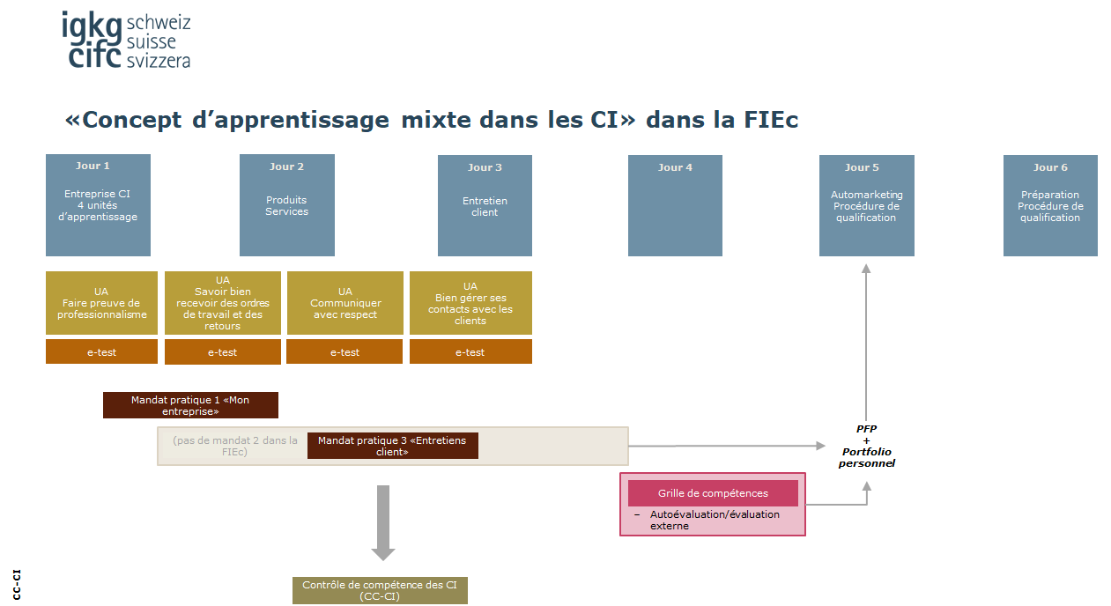
Rappel du concept
Votre avancement après CI 1

Slide 9
Débriefing du mandat 1
Tour de table
Difficultés rencontrées
Echanges par groupes de 4
Présentation de 1-2 mandats

Slide 10
Passons à un quiz sur le règlement grâce à Kahoot
www.kahoot.it

Slide 11
Pause
Notes:
Formulaire d’exercice vierge à distribuer

Slide 12
2ème partie
Voyager dans Konvink

Slide 13
Présentation MSP 3.4 et 3.5 :
Groupe compétence sociale :
3.4 Civilité

Slide 14
Présentation MSP 3.4 et 3.5 :
Groupe compétence sociale :
3.5 Aptitudes à l’apprentissage

Slide 15
Grilles de compétences

Slide 16
Grilles de compétences
Travail en groupe ou individuel

Slide 17
Grilles de compétences
Travail en groupe ou individuel
Comment sont-elles structurées et leur nombre ?
Quel contenu par grille ou paquet ?
Quand et comment devez-vous les travailler ?
Qui contrôle ?
Quel est le but ?

Slide 18
Grilles de compétences
Mise en commun et échange
Comment sont-elles structurées et leur nombre ?
Quel contenu par grille ou paquet ?
Quand et comment devez-vous les travailler ?
Qui contrôle ?
Quel est le but ?

Slide 19
UA 3 et UA 4

Slide 20
UA 3 et 4
Travail par 2
Sujets ?
Liens avec vos entreprises – cas concrets

Slide 21
Mandat 3

Slide 22
Mandat 3
Travail par 2
Sujet ?
Délai ?
Evaluation, quand ?
Quand dois-je le publier ?
Quand dois-je le verrouiller ?
Quand se passe ma présentation ? Les moyens à disposition ?

Slide 23
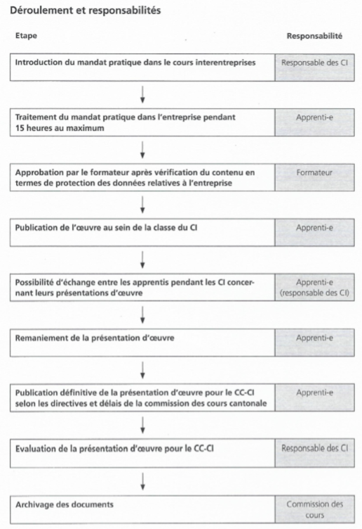

DFP p. 104
CI 2
CI 4
www.cifc-vd.ch

Slide 24
Votre mandat 3 sur Konvink
Sur Konvink, regardons ensemble les critères à respecter sur le mandat pratique «Entretiens clients»
Publié pour CI 4
Le délai de publication de ce mandat (verrouillé) se trouve sur www.cifc-vd.ch
Notes:
Formulaire d’exercice vierge à distribuer

Slide 25
Pause de midi

Slide 26
3ème partie
Méthode des 6 étapes

Slide 27
Présentation
Méthode des 6 étapes
Feuille annexe pour responsable de groupe

Slide 28
4ème partie
Marketing

Slide 29
Présentation vidéo
Buts de l’entreprise

Slide 30
Buts de l’entreprise - compléments
Concevoir des offres en fonction des besoins des consommateurs
Satisfaire le marché cible
Influencer la décision d’achat
Rester compétitif
Atteindre les objectifs de ventes et de profits fixés

Slide 31
Présentation vidéo
La stratégie Marketing
La segmentation
Le ciblage
Le positionnement

Slide 32
La segmentation
Elle consiste à subdiviser le marché en plusieurs sous-ensembles selon différents critères (âge, sexe, situation professionnelle, revenu…)

Slide 33
Le ciblage
Il permet de choisir parmi les différents segments celui qui rapporte le plus grand chiffre d’affaires, le profit le plus élevé…

Slide 34



Le positionnement
Il permet d’identifier l’entreprise, le produit ou la marque dans l’esprit du consommateur en le différenciant clairement de ses concurrents

Slide 35
Présentation vidéo
Le Marketing Mix

Slide 36
Le Marketing Mix
Le marketing mix regroupe l’ensemble des décisions et actions prises par l’entreprise pour assurer le succès d’un produit, service…sur son marché.

Slide 37
Le Marketing Mix
On considère traditionnellement que les décisions et actions du marketing mix sont prises dans 4 grands domaines différents qui sont :
La politique du produit
La politique du prix
La politique de communication
La politique de distribution

Slide 38
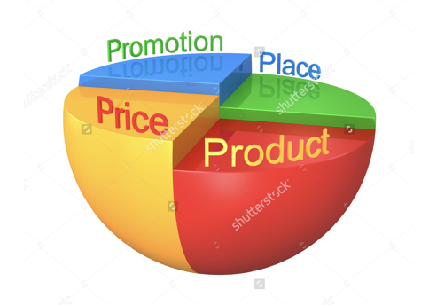
Le Marketing Mix
Ces actions du marketing mix sont également appelés 4 P à cause des initiales de ces 4 termes
en anglais :
Product = Produit
Price = Prix
Promotion = Communication
Place = Distribution

Slide 39
Pour le CI 3
Complétez votre œuvre (mandat 1) avec les éléments relatifs à l’objectif 1.1.8.7 :
  Les produits et services de l’entreprise
  La concurrence

Slide 40
4ème partie
Marketing mise en pratique
Exercice lunette high tech

Slide 41
Marketing mise en pratique
Création des groupes
4-5 par groupe
Feuille annexe pour explication de l’exercice

Slide 42
Pause
Notes:
Formulaire d’exercice vierge à distribuer

Slide 43
Marketing mise en pratique
Suite exercice et répartition des tâches pour le CI 3.

Slide 44
Passons à un quiz sur
les notions fondamentales
grâce à Kahoot
www.kahoot.it

Slide 45
5 ^{ème} partie
Du CI 2 au CI 3

Slide 46
Devoirs CI 3
Pour tout le monde !
Intégrer objectif 1.1.8.7 dans Mandat 1
Apporter la charte de votre entreprise ou d’une autre entreprise
Avoir fait l’UA 3 et l’UA 4
Faire 2 grilles de compétences + évaluation

Slide 47
Devoirs CI 3
Selon groupe
Groupe 1
Présentera les compétences méthodologiques :
2.1 Travail efficace et systématique
+
2.2 Approche et action interdisciplinaire
Feuille annexe pour responsable de groupe

Slide 48
Devoirs CI 3
Selon groupe
Groupe 2
Présentera les compétences méthodologiques :
2.3 Aptitude à la négociation et au conseil
+
2.4 Présentation efficace
Feuille annexe pour responsable de groupe

Slide 49
Devoirs CI 3
En groupe
Travail sur votre entreprise « lunette high tech »
Les présentations seront faites sur un support et média libre, durée de la présentation 15 minutes max.
Feuille annexe pour responsable de groupe

Slide 50
Devoirs CI 4
Pour tout le monde !
Mandat 3 – Publié !
Attention nous ne parlerons pas du mandat 3 au CI 3

Slide 51
N’oubliez pas votre dossier de formation et des prestations (DFP) ainsi que votre pc ou tablette !
Tous devoirs non faits ou oubliés entrainera le renvoi en entreprise et un rattrapage un samedi

